Slide 1
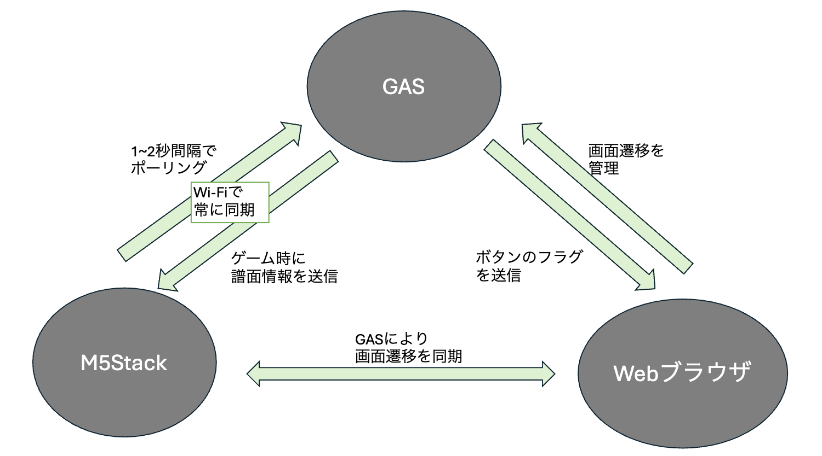
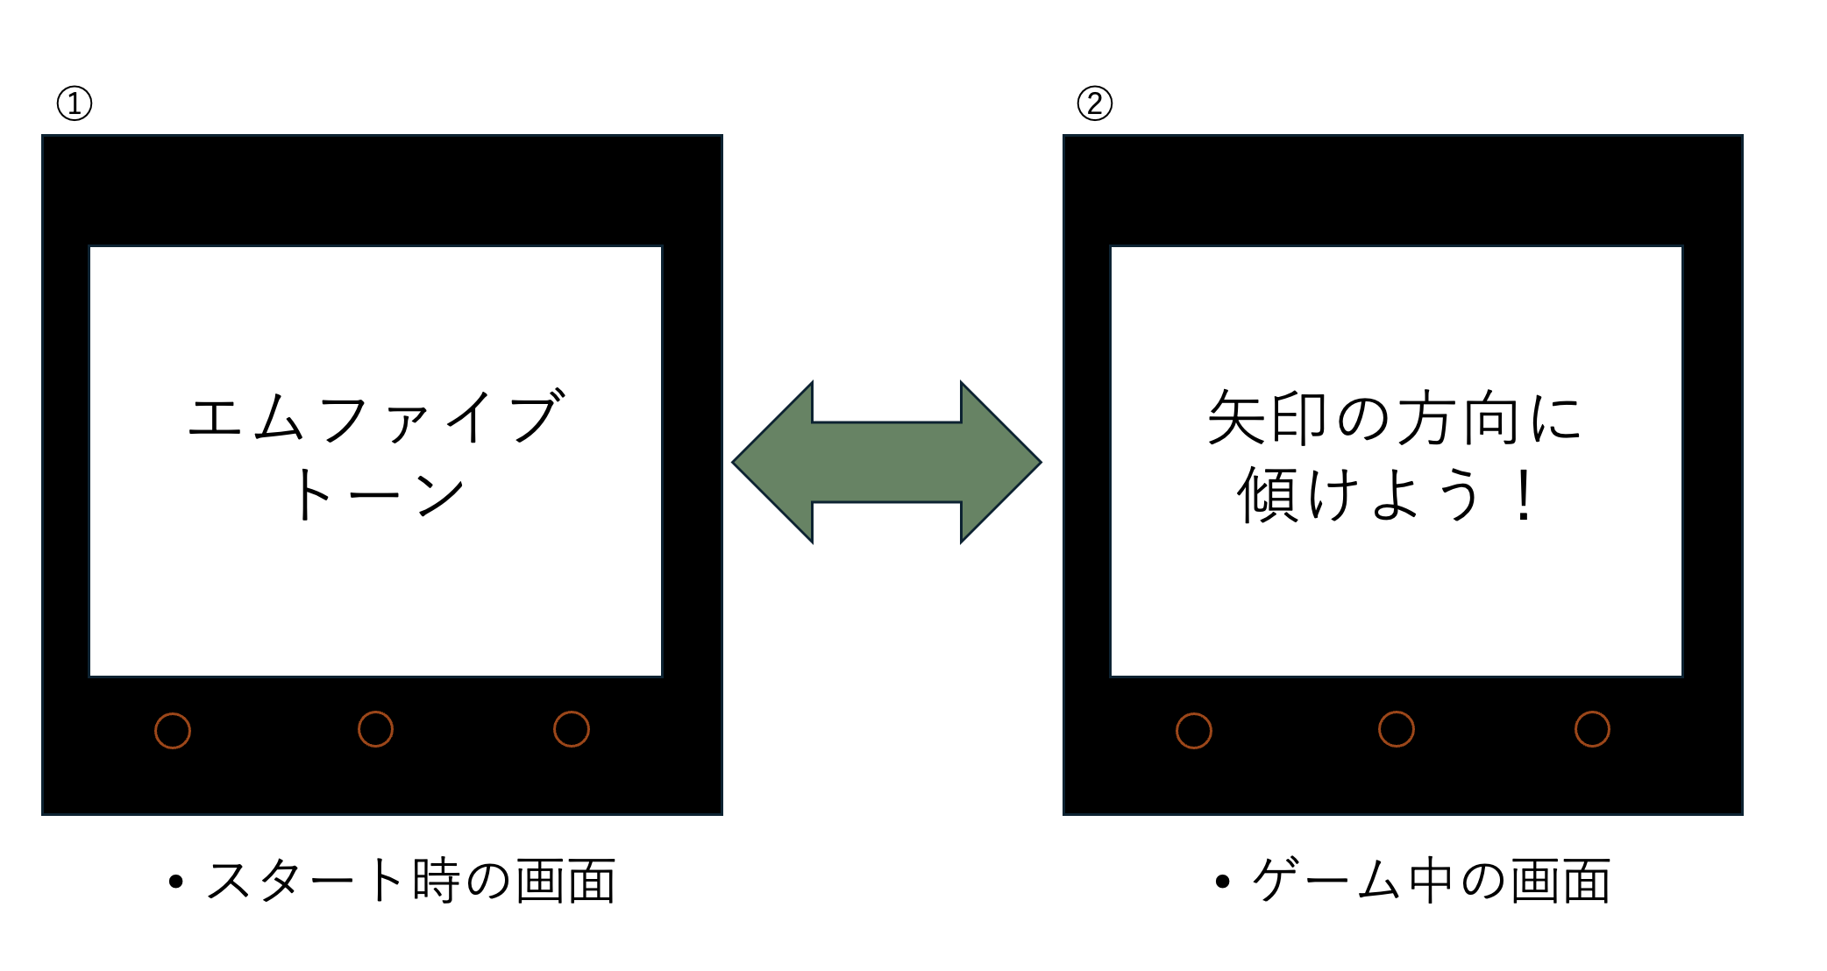
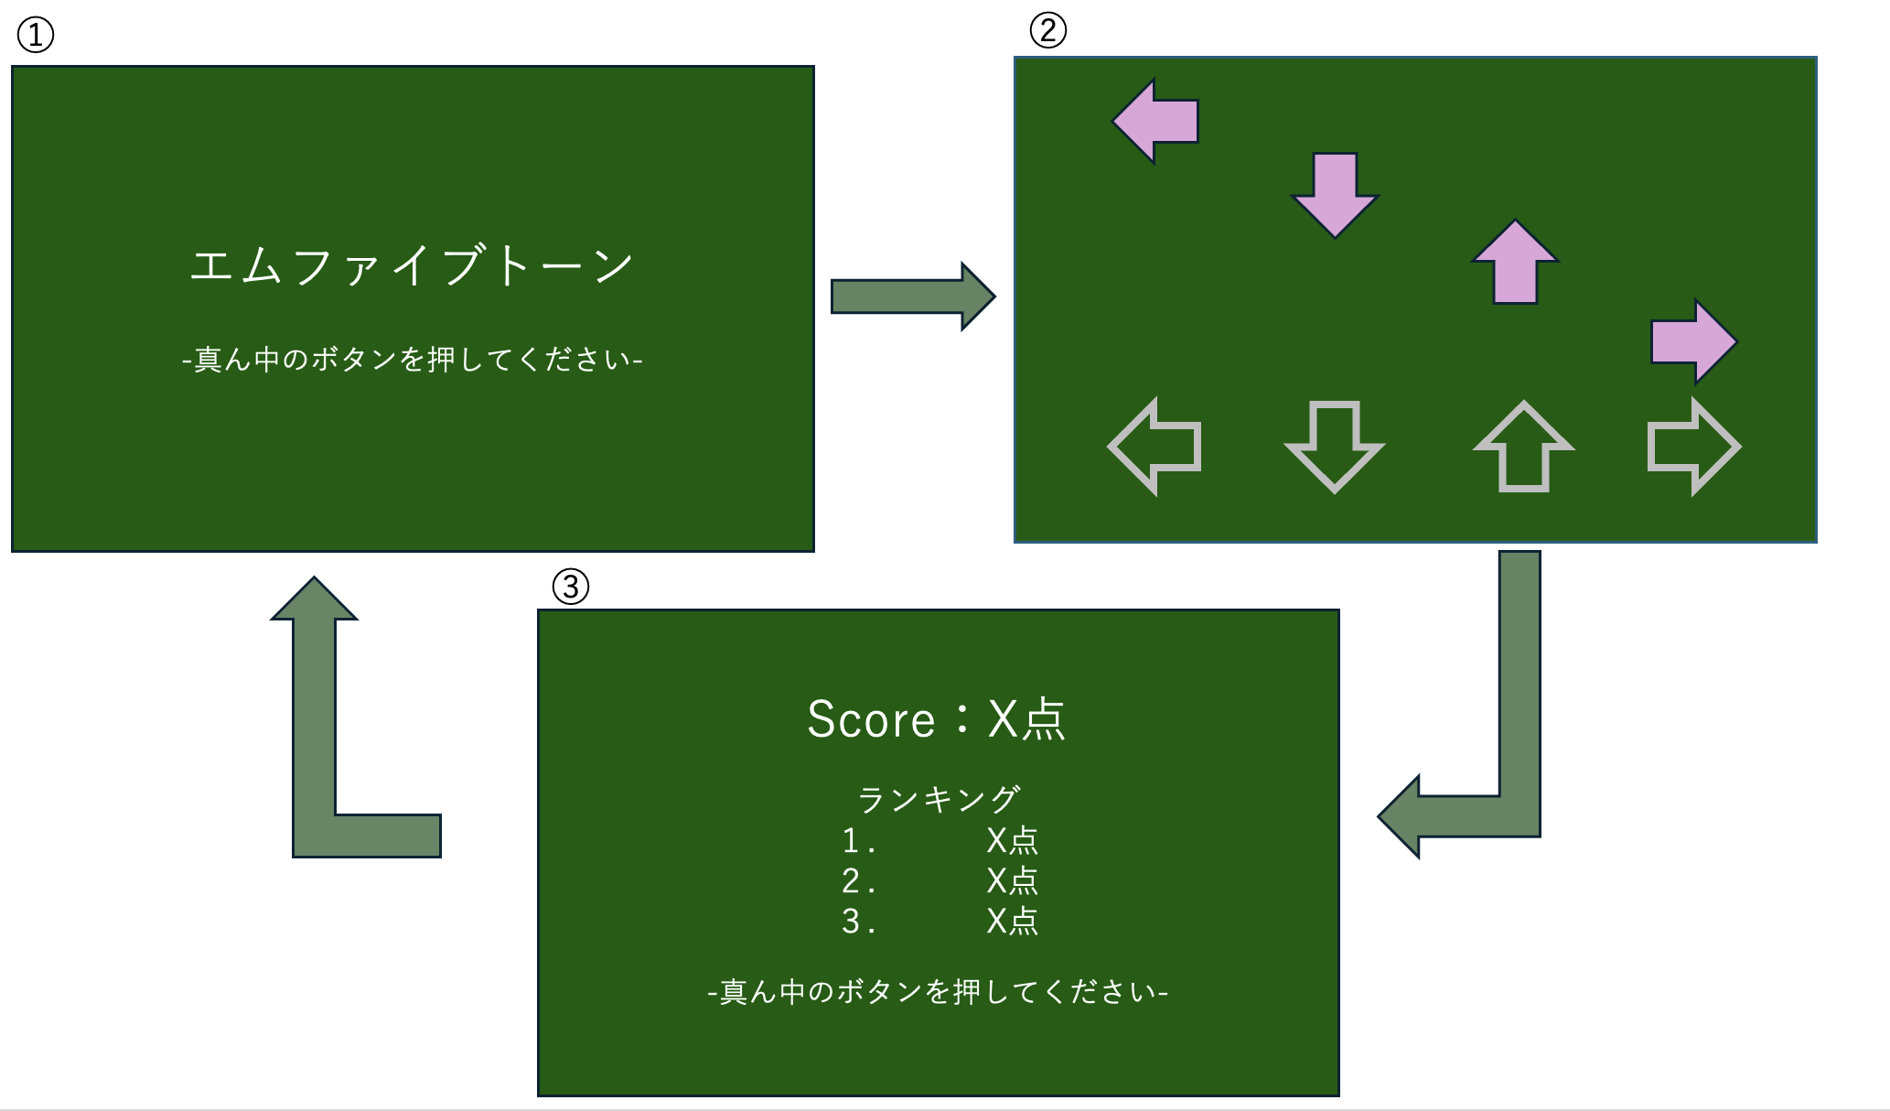
M5Tone
背景と課題
メンバー
アプリゲームの普及により、アーケードゲームのプレイ人口が減少
廃業するゲームセンターが増え、身近な存在ではなくなった
アプリゲームも、大容量データのダウンロードが必須
坂本優希（2412110409）リーダー / 総合デザイナー
山下結実（2412110324）サブリーダー / Unityでの譜面の作成
中川蒼太（2412110047）M5Stackのプログラミング
有鹿温翔（2412110117）M5Stackのプログラミング
大野悠 （2312110365）サーバーの管理と設定
▶︎ M5Stackでリズムゲームをもっと身近にできる
システムの主な設計
M5Stack と GAS は Wi-Fi によって常に同期している
M5Stack は GAS に対して 1 ~ 2 秒間隔でポーリングを行う
ゲームの開始・終了のフラグは GAS からポーリングを使って M5Stack に伝わる
譜面情報(ノーツ方向とタイミング)は GAS が保持しており、M5Stack は毎ゲーム新しく取得している
Webブラウザと M5Stack は GAS により画面遷移が同期されている
M5Stackの設計
M5Stack は常に GAS と Wi-Fi で同期している
1~2 秒間隔でポーリングを行なっていて、ゲームの開始・終了フラグを検知している
ゲーム開始時にGASから譜面情報を取得し、判定を開始する
ゲームプレイ中は内部メモリに判定を保持し、終了と同時に GAS へ送信する
判定を保持することでより正確な判定ができるようになっている
WebブラウザとGASの設計
M5Stack は常に GAS と Wi-Fi で同期している
1~2 秒間隔でポーリングを行なっていて、ゲームの開始・終了フラグを検知している
ゲーム開始時にGASから譜面情報を取得し、判定を開始する
ゲームプレイ中は内部メモリに判定を保持し、終了と同時に GAS へ送信する
判定を保持することでより正確な判定ができるようになっている
対象ユーザーと価値
残された課題と解決案
対象ユーザー​
- アプリゲームなどのプレイ環境が整備できない人
- アーケードゲームに触れたことがない人
価値
- インターネット環境が弱くても遊べる
- 自宅で手軽にプレイすることができる
Unityを使っているため、新たな譜面の追加が難しい
- Unity以外の作成手段を見つける必要がある
Webブラウザとの同期に時間がかかる
- 同期に必要な情報を減らし、時間短縮を図る
判定の種類が２つしかない
- 角度の判定を細かく指定することで、種類を増やす

